Slide 1



TRƯỜNG THCS BỒ ĐỀ
Chào mừng quý thầy cô giáo về dự giờ thăm lớp
MÔN: SINH HỌC 6
GV: Nguyễn Mai Thu

Slide 2



KIỂM TRA BÀI CŨ
STT | Tên quả và hạt | Cách phát tán của quả và hạt
 |  | Nhờ gió | Nhờ động vật | Tự phát tán
1
2
4
5
6
7
8
9
10
Quả chò
√
Quả cải
√
Quả bồ công anh
√
Quả ké đầu ngựa
√
Quả chi chi
√
Hạt thông
√
Quả đậu bắp
√
Quả cây xấu hổ
√
Quả trâm bầu
√
Hạt hoa sữa
√

Slide 3
- Những quả và hạt phát tán nhờ gió có đặc điểm : có cánh hoặc túm lông nhẹ
- Những quả và hạt phát tán nhờ động vật có đặc điểm: quả có hương thơm, vị ngọt, hạt có vỏ cứng, quả có nhiều gai hoặc móc dễ vướng vào lông hoặc da của động vật
- Những quả và hạt tự phát tán có đặc điểm : Vỏ quả có khả năng tự tách hoặc mở ra để hạt tung ra ngoài.

Slide 4
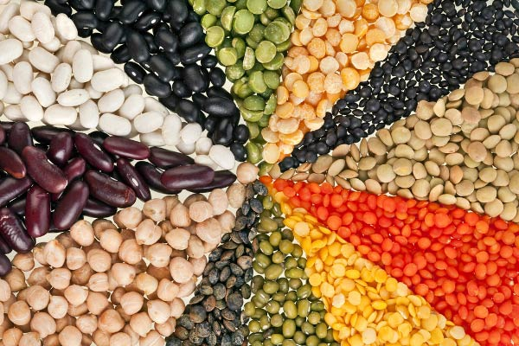
Hạt giống sau khi thu hoạch được phơi khô và bảo quản cẩn thận, có thể cất giữ trong một thời gian dài mà không có gì thay đổi. Nhưng nếu đem gieo hạt đó vào đất thoáng và ẩm hoặc tưới ít nước thì hạt nảy mầm.
Vậy hạt nảy mầm được cần những điều kiện gì?

Slide 5
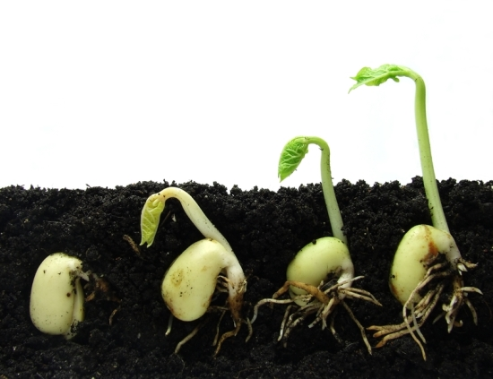
Bài 35: NHỮNG ĐIỀU KIỆN CẦN
CHO HẠT NẢY MẦM
GIÁO VIÊN: LÊ THỊ NGỌC

Slide 6
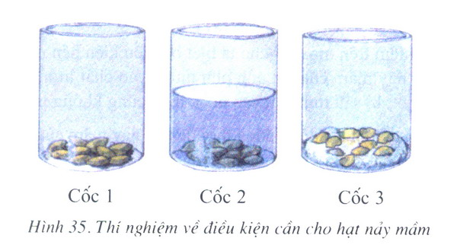

Bài 35: NHỮNG ĐIỀU KIỆN CẦN CHO HẠT NẢY MẦM
1.Thí nghiệm về những điều kiện cần cho hạt nảy mầm:
a.Thí nghiệm 1:
Em hãy trình bày cách tiến hành thí nghiệm 1?

Slide 7
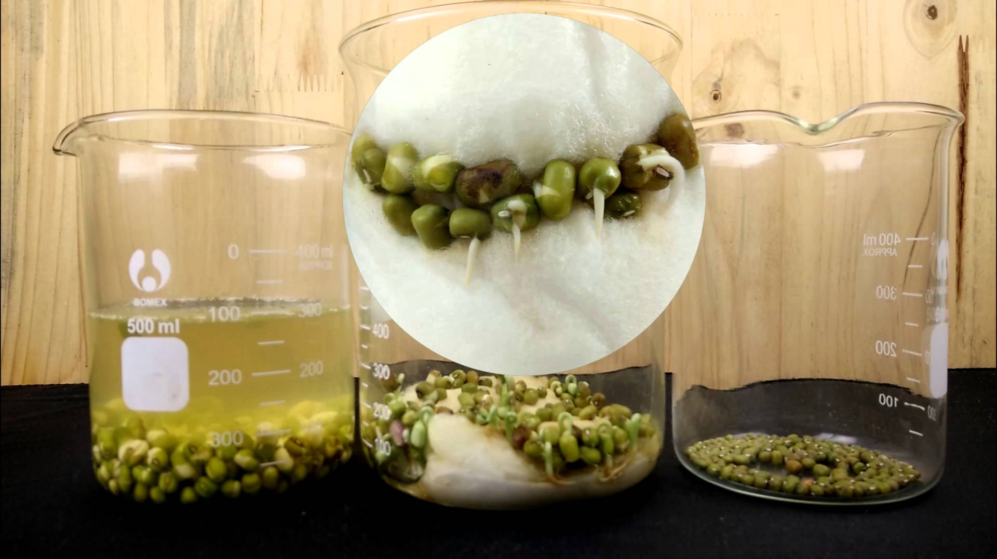
CỐC 2 CỐC 3 CỐC 1

Slide 8
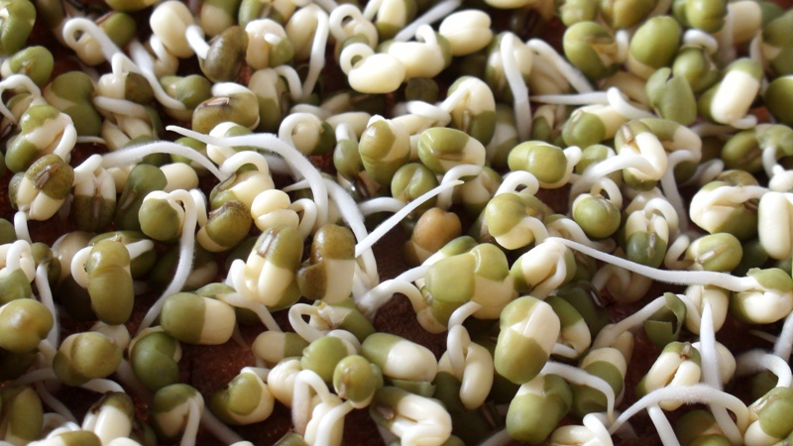
Bài 35: NHỮNG ĐIỀU KIỆN CẦN CHO HẠT NẢY MẦM
1.Thí nghiệm về những điều kiện cần cho hạt nảy mầm:
a.Thí nghiệm 1:
STT | Điều kiện thí nghiệm | Kết quả thí nghiệm
Cốc 1 | Hạt đỗ xanh để khô
Cốc 2 | Hạt đỗ xanh ngâm ngập trong nước
Cốc 3 | Hạt đỗ xanh để trên bông ẩm
Không nảy mầm
Không nảy mầm
Nảy mầm

Slide 9
Bài 35: NHỮNG ĐIỀU KIỆN CẦN CHO HẠT NẢY MẦM
1.Thí nghiệm về những điều kiện cần cho hạt nảy mầm:
a.Thí nghiệm 1:
Kết quả của thí nghiệm cho biết hạt nảy mầm cần những điều kiện nào?
Hạt nảy mầm được cần đủ nước và không khí.

Slide 10
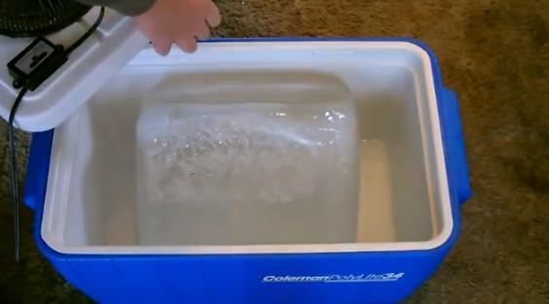
Bài 35: NHỮNG ĐIỀU KIỆN CẦN CHO HẠT NẢY MẦM
1.Thí nghiệm về những điều kiện cần cho hạt nảy mầm:
a. Thí nghiệm 1:
-Thí nghiệm: SGK/113
-Kết luận: Hạt nảy mầm được cần đủ nước và không khí.
b. Thí nghiệm 2:
Em hãy trình bày cách tiến hành thí nghiệm 2?

Slide 11
Bài 35: NHỮNG ĐIỀU KIỆN CẦN CHO HẠT NẢY MẦM
1.Thí nghiệm về những điều kiện cần cho hạt nảy mầm:
a. Thí nghiệm 1:
-Thí nghiệm: SGK/113
-Kết luận: Hạt nảy mầm được cần đủ nước và không khí.
b. Thí nghiệm 2:
-Thí nghiệm: SGK/114
-Kết luận: Hạt nảy mầm cần có điều kiện nhiệt độ thích hợp

Slide 12
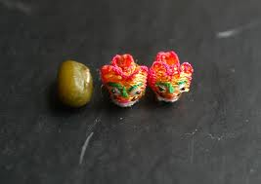
Hạt không nảy mầm được -> Vì mất phôi
1
Hạt giống tốt
Trường hợp nào hạt có thể nảy mầm, vì sao?
2
Hạt có thể nảy mầm được nhưng chất lượng cây giống kém vì hạt không nguyên vẹn
3
Hạt bị ẩm mốc trong bảo quản -> Hạt sẽ không nảy mầm.

Slide 13
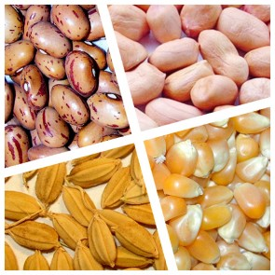
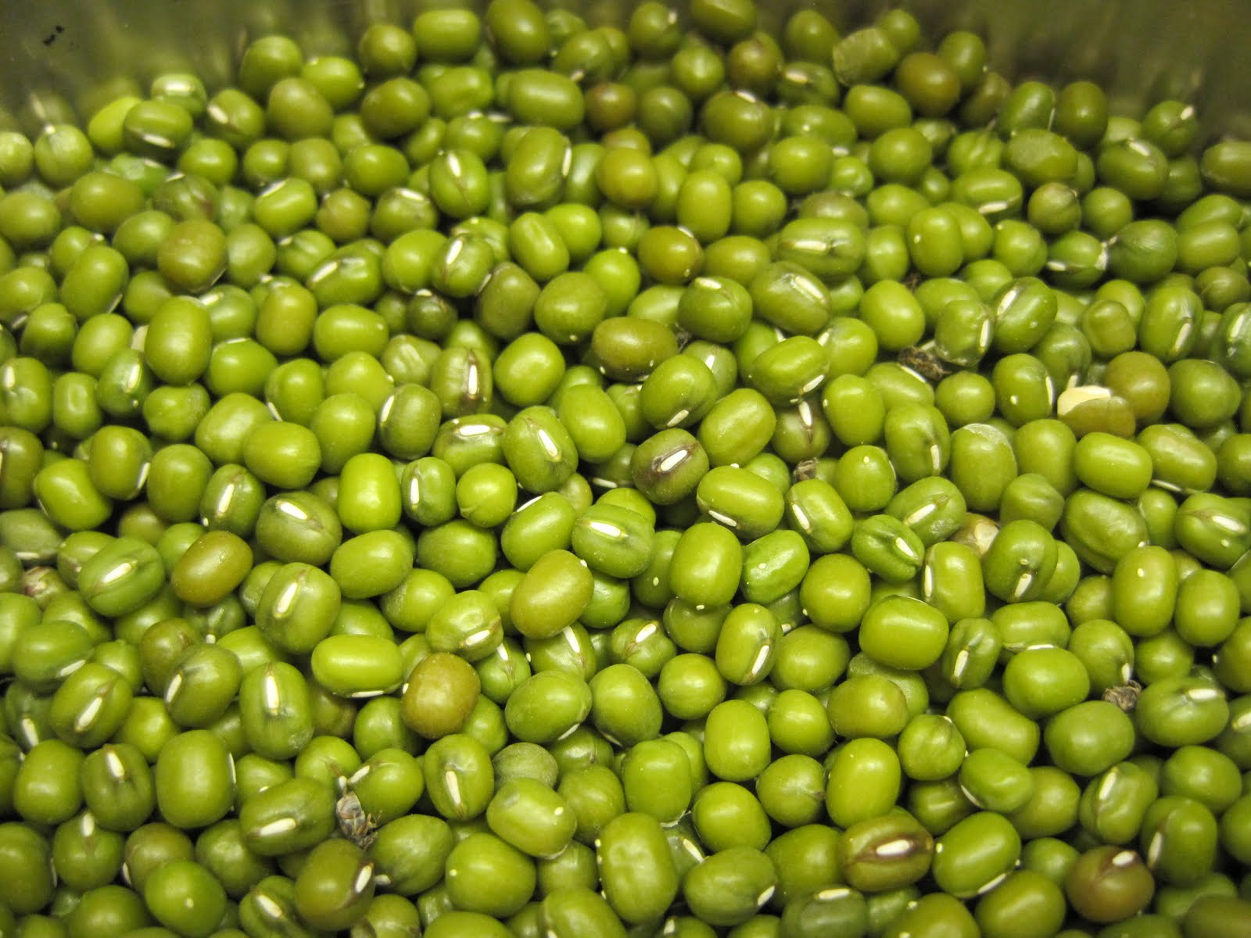
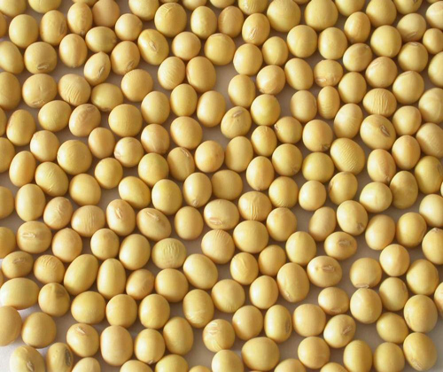

Slide 14
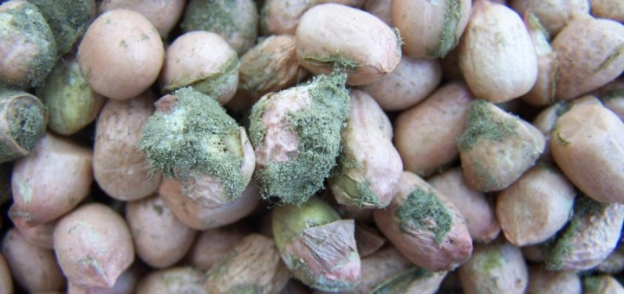
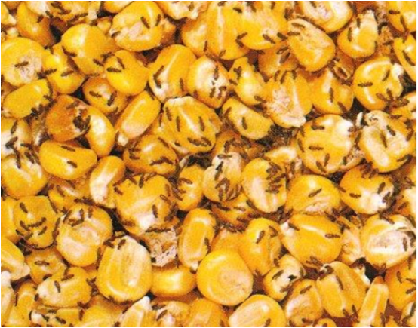
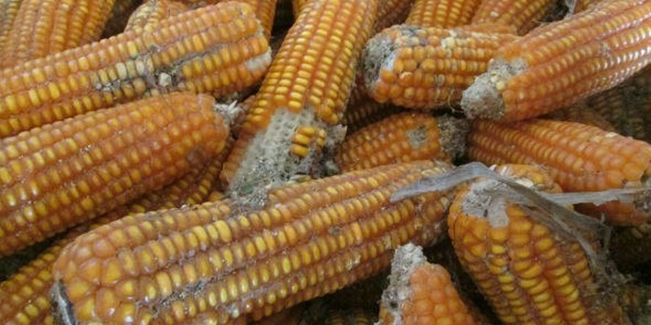

Slide 15
Bài 35: NHỮNG ĐIỀU KIỆN CẦN CHO HẠT NẢY MẦM
1.Thí nghiệm về những điều kiện cần cho hạt nảy mầm:
a. Thí nghiệm 1:
-Thí nghiệm: SGK/113
-Kết luận: Hạt nảy mầm được cần đủ nước và không khí.
b. Thí nghiệm 2:
-Thí nghiệm: SGK/114
-Kết luận: Hạt nảy mầm cần có điều kiện nhiệt độ thích hợp
*Những điều kiện cần cho hạt nảy mầm:
-Điều kiện bên trong: Chất lượng hạt giống tốt
-Điều kiện bên ngoài: Đủ nước, không khí và nhiệt độ thích hợp.

Slide 16
Bài 35: NHỮNG ĐIỀU KIỆN CẦN CHO HẠT NẢY MẦM
1.Thí nghiệm về những điều kiện cần cho hạt nảy mầm:
2.Vận dụng kiến thức vào sản xuất:

Slide 17

BIỆN PHÁP KĨ THUẬT |  | CƠ SỞ KHOA HỌC
1.Sau khi gieo hạt gặp trời mưa to, nếu đất bị úng thì phải tháo nước ngay
2.Phải làm đất thật tơi xốp trước khi gieo hạt
3.Khi trời rét phải phủ rơm, rạ cho hạt đã gieo
4.Phải gieo hạt đúng thời vụ
5.Phải bảo quản tốt hạt giống
A.Để bảo đảm cho hạt giống không bị mối, mọt, nấm mốc phá hoại, hạt mới có sức nảy mầm cao
C.Giúp hạt gặp những điều kiện thời tiết phù hợp nhất, hạt sẽ nảy mầm tốt hơn
D. Làm cho đất thoáng, khi hạt gieo xuống có đủ không khí để hô hấp mới nảy mầm tốt
B. Bảo đảm cho hạt có đủ không khí để hô hấp, hạt mới không bị thối, chết
E.Tránh nhiệt độ thấp, bất lợi, tạo điều kiện nhiệt độ thuận lợi cho hạt nảy mầm

Slide 18
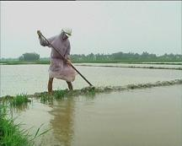
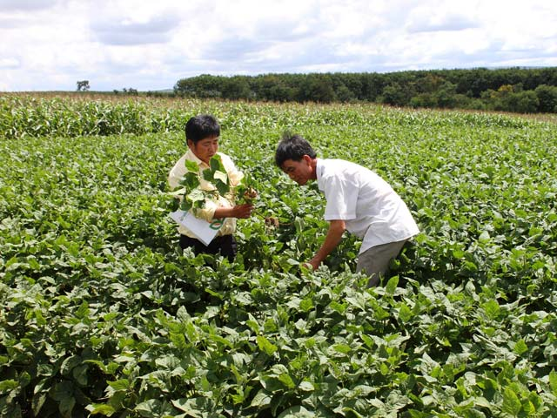
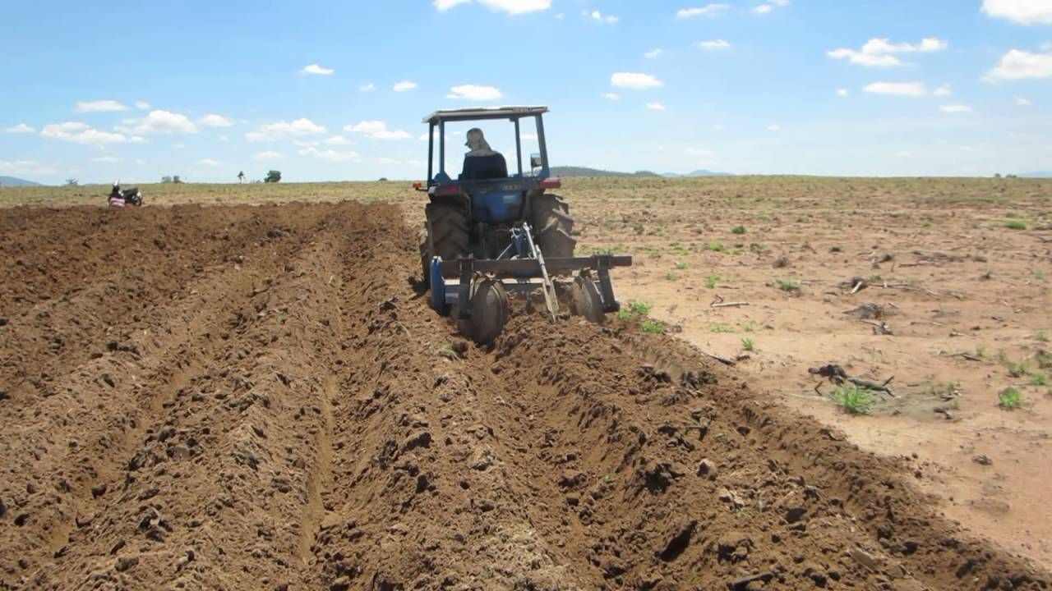
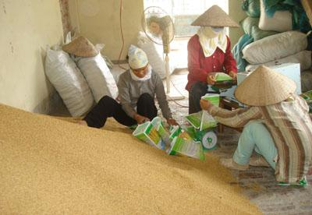
- Chống úng
- Gieo trồng đúng thời vụ.
Cây đậu nành thời vụ canh tác thích hợp nhất là Đông Xuân và Xuân Hè.
Nhiều ruộng lúa đông xuân mới vừa gieo sạ bị ngập úng.
- Phải làm đất thật tơi xốp trước khi gieo trồng
-Phải bảo quản tốt hạt giống

Slide 19
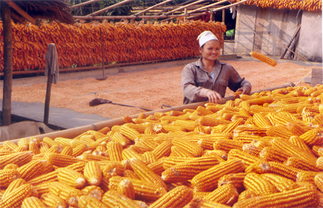
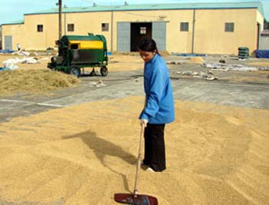
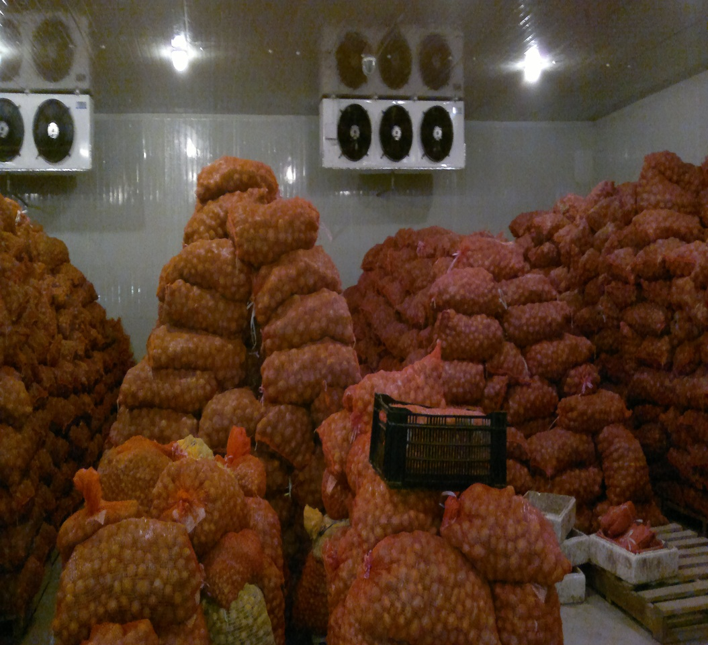
Bảo quản thông thoáng ở ngô
Phơi và làm sạch thóc sau khi thu hoạch
Bảo quản hạt giống trong kho lạnh
Đóng bao, để nơi khô, thoáng

Slide 20
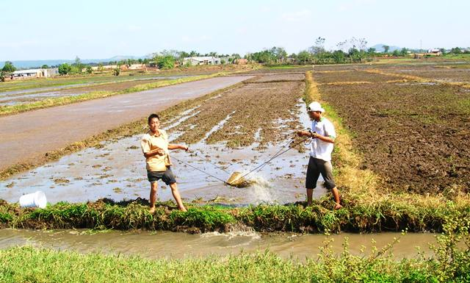
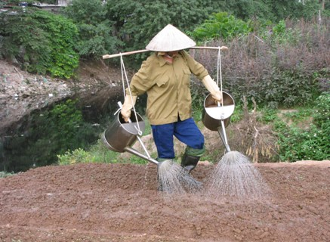
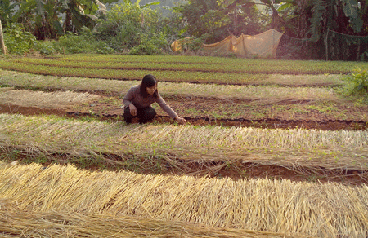

Slide 21
Bài 35: NHỮNG ĐIỀU KIỆN CẦN CHO HẠT NẢY MẦM
1.Thí nghiệm về những điều kiện cần cho hạt nảy mầm:
2.Vận dụng kiến thức vào sản xuất:
Vậy để cho hạt giống nảy mầm tốt, khi gieo hạt người ta thường sử dụng các biện pháp kĩ thuật nào?
- Khi gieo hạt cần phải làm đất tơi xốp, phải chăm sóc hạt gieo: chống úng, chống hạn, chống rét, phải gieo hạt đúng thời vụ.

Slide 22
BÀI TẬP
1. Những điều kiện cần cho Hạt nảy mầm?
Đủ nước, không khí, nhiệt độ thích hợp, hạt chắc mẩy, không mối mọt, không sâu bệnh.
B. Hạt phải khô.
C. Hạt chắc mẩy, không mối mọt, không sâu bệnh.
D. Đủ nước, không khí, nhiệt độ thích hợp.

Slide 23
2.Trong nông nghiệp, sau khi gieo hạt gặp trời mưa kéo dài, đất bị ngập úng ta phải:
Phủ rơm rạ nhằm tránh nhiệt độ thấp, hạt không nảy mầm được.
B. Tiến hành làm đất tơi xốp để tạo điều kiện thông thoáng cho hạt hô hấp.
C. Phun thuốc phòng trừ các loại sâu bệnh cơ hội.
D. Tháo hết nước để hạt có đủ không khí hô hấp.

Slide 24
HƯỚNG DẪN VỀ NHÀ
1. Học bài và trả lời các câu hỏi 1,2,3 SGK
2. Đọc mục “Em có biết”
3. Chuẩn bị trước bài: TỔNG KẾT VỀ CÂY CÓ HOA
- Trả lời các câu hỏi SGK trang 116, 117, 119, 120, 121

Slide 25


TRÒ CHƠI Ô CHỮ

Slide 26


Ô chìa khóa
H
N
A
Â
M
M
Y
A
T
1
C | H | Ô | N | G | U | N | G
G | I | A | O | P | H | Â | N
M | Ê | M | Y | Ê | U
N | H | U | Y
Q | U | A | C | H | O
N | H | I | Ê | T | Đ | Ô
2
3
4
5
6
H | A | T | N | A | Y | M | Â | M

Slide 27


Câu 1. Ô CHỮ GỒM 8 CHỮ CÁI
Sau khi gieo hạt gặp trời mưa to, người ta thường sử dụng biện pháp này?
30
29
28
27
26
25
24
23
22
21
20
19
18
17
16
15
14
13
12
11
10
9
8
7
6
5
4
3
2
1
0

Slide 28
Câu 2. Ô CHỮ GỒM 8 CHỮ CÁI
Những hoa có hạt phấn chuyển đến đầu nhụy của hoa khác là hiện tượng gì?
30
29
28
27
26
25
24
23
22
21
20
19
18
17
16
15
14
13
12
11
10
9
8
7
6
5
4
3
2
1
0

Slide 29
Câu 3. Ô chữ gồm 6 chữ cái
Đây là đặc điểm của những cây có dạng thân bò?
30
29
28
27
26
25
24
23
22
21
20
19
18
17
16
15
14
13
12
11
10
9
8
7
6
5
4
3
2
1
0

Slide 30
Câu 4. Ô CHỮ GỒM 4 CHỮ CÁI
N H Ụ Y
Hoa có đủ nhị và ...... gọi là hoa lưỡng tính.
30
29
28
27
26
25
24
23
22
21
20
19
18
17
16
15
14
13
12
11
10
9
8
7
6
5
4
3
2
1
0

Slide 31
Câu 5. Ô CHỮ GỒM 6 CHỮ CÁI
Tên của một loại quả có cánh, phát tán nhờ gió?
30
29
28
27
26
25
24
23
22
21
20
19
18
17
16
15
14
13
12
11
10
9
8
7
6
5
4
3
2
1
0

Slide 32
Câu 6. Ô CHỮ GỒM 7 CHỮ CÁI
Muốn cho hạt nảy mầm, ngoài chất lượng của hạt còn có đủ nước, không khí và .............. thích hợp.
30
29
28
27
26
25
24
23
22
21
20
19
18
17
16
15
14
13
12
11
10
9
8
7
6
5
4
3
2
1
0

Slide 33
Ô chìa khóa. Ô CHỮ GỒM 9 CHỮ CÁI
Khi có đủ các điều kiện bên ngoài và bên trong thì .......... mới đảm bảo?
30
29
28
27
26
25
24
23
22
21
20
19
18
17
16
15
14
13
12
11
10
9
8
7
6
5
4
3
2
1
0

Slide 34


